Slide 1
TRƯỜNG MẦM NON HOA SỮA
LỚP MẪU GIÁO BÉ C2
BIỂU DIỄN VĂN NGHỆ
Năm học: 2021 -2022

Slide 5
TRƯỜNG MẦM NON HOA SỮA
LỚP MẪU GIÁO BÉ C2
CHUYÊN ĐỀ
RÁC THẢI NHỰA
NĂM HỌC: 2019 - 2020

Slide 6
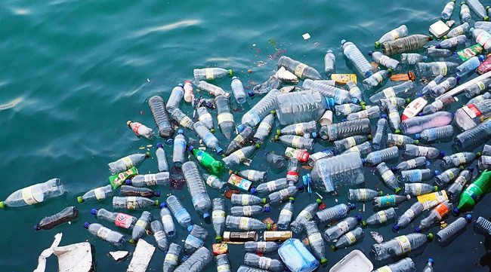

Slide 7
